Slide 1
Relacionamentos no Django

Slide 2
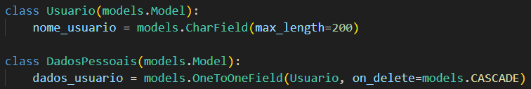
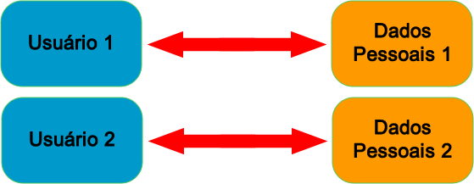
Relação de um para um (OneToOneField)
Estabelece uma relação exclusiva entre dois modelos. Cada registro em um modelo está relacionado a no máximo um registro no outro modelo.

Slide 3
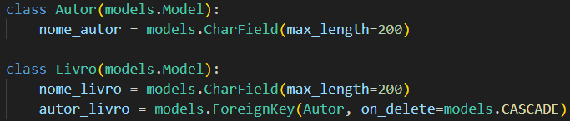
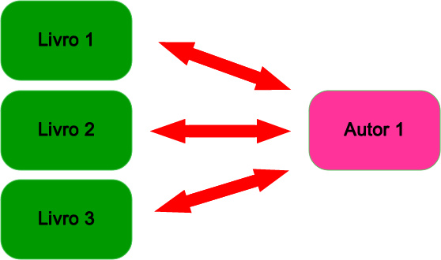
Relação de muitos para um (ForeignKey)
Estabelece uma relação “muitos para um”. Isso significa que um modelo tem uma chave estrangeira que aponta para outro modelo, estabelecendo uma conexão entre eles.

Slide 4
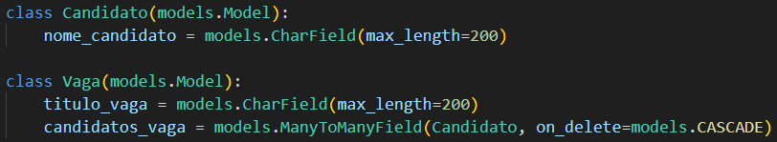
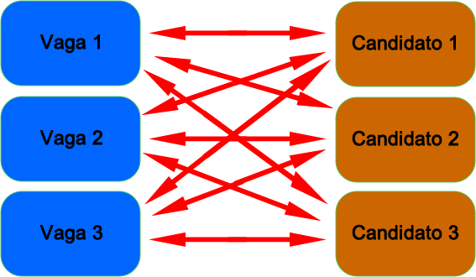
Relação de muitos para muitos (ManyToManyField)
É usado quando um modelo pode estar associado a vários registros em outro modelo e vice-versa.

